Slide 1
Старые традиции нового года
Выполнила Кригер Соня, обучающаяся 9 б класса, МАОУ Усть-Ивановская СОШ
Руководитель Пакулова Е.П., учитель русского языка и литературы

Slide 2

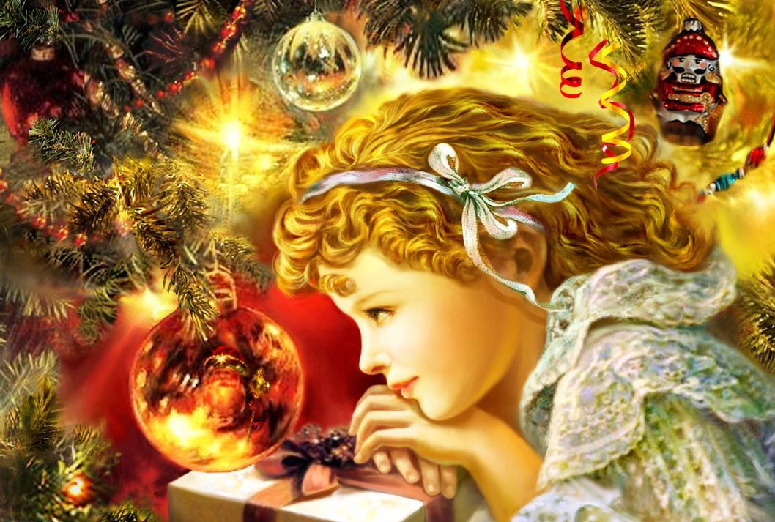
Каждый ребёнок верит в чудеса

Slide 3

Актуальность. И он не утратит свою значимость, потому что люди надеются на перемены в следующем году, а надежда умирает последней.
Проблема. Я знаю, что на данный момент Новый год празднуют зимой, где соблюдаются определенные традиции, но не знаю, откуда появились эти традиции, и что или кто послужил их появлению.
Объект: праздник Новый год
Предмет: традиции празднования
Нового года в России.

Slide 4
Цель. Изучить традиции, способы и время празднования Нового года в России в разные периоды времени, познакомить одноклассников с историей становления и развития этого праздника при помощи составленной мною презентации.
Задачи.
Составить план работы над проектом.
Подобрать и изучить нужную информацию по теме проекта.
Проанализировать полученную информацию и выбрать самую интересную.
Составить электронную презентацию по теме проекта и познакомить с нею одноклассников на РОВ.
Презентация проекта.
Методы исследования: аналитический, частично-поисковый, беседа с учителем истории
Гипотеза: если Новый год считается традиционным праздником в России, то способы, время и традиции его проведения будут одинаковыми.

Slide 5
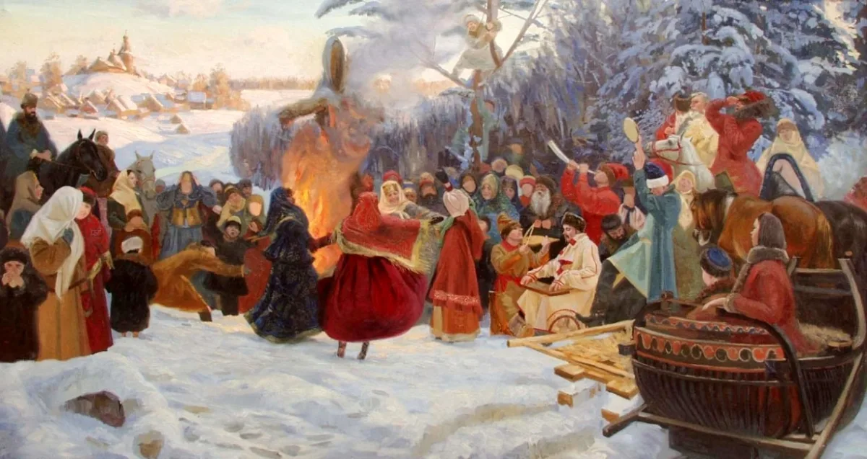
Празднование Нового года до Крещения Руси

Slide 6

В 1492 году Иван III своим указом перенес Новый год на 1 сентября

Slide 7
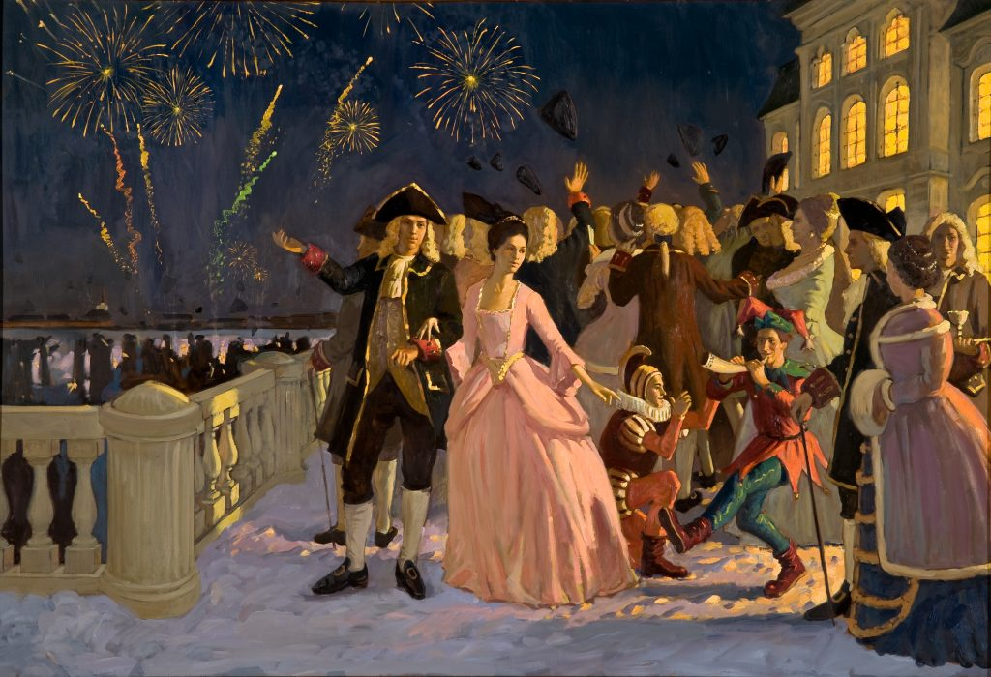
В 1699 году Петр I издал указ, согласно которому новый 1700-й год теперь наступал с 1 января.

Slide 8
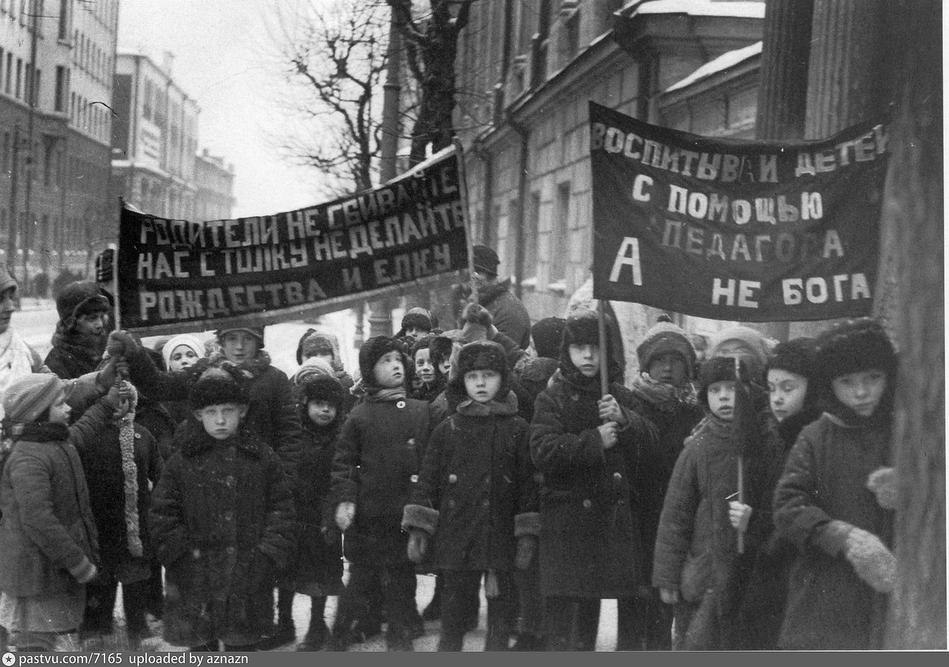
После революции, в 1918 г. по ленинскому указу Россия перешла на Григорианский календарь, который к 20 столетию обогнал Юлианский на 13 дней.

Slide 9
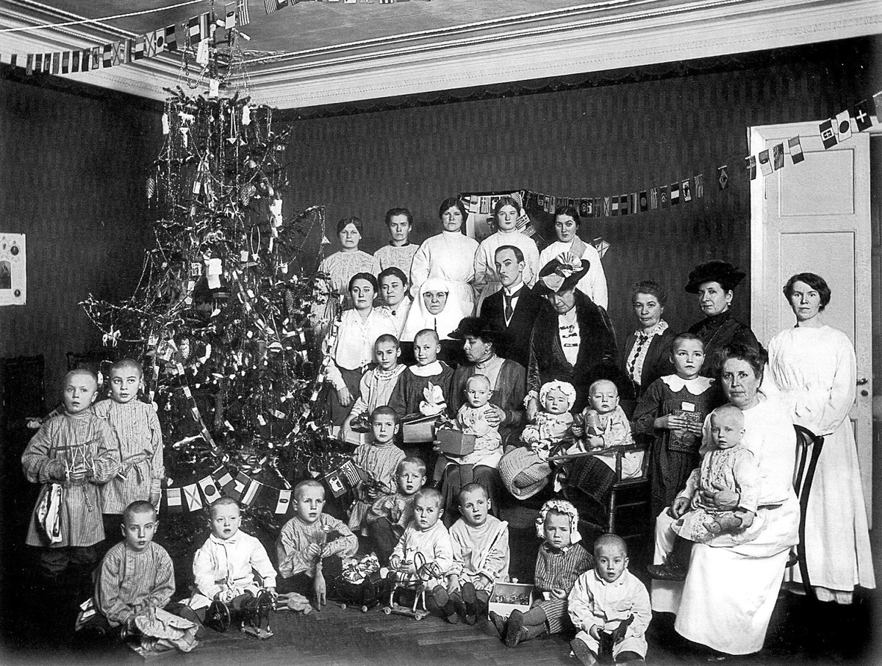

В 1935 году советский государственный деятель Павел Постышев разместил письмо в газете «Правда» с призывом возродить Новый год, сумев коренным образом переломить ситуацию. На следующий день в газете опубликовали постановление о проведении елок 1 января в школах, детских клубах и детских домах.

Slide 10
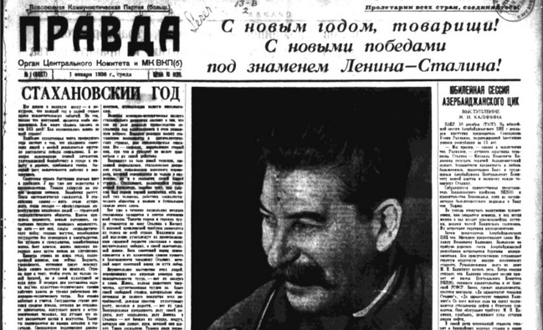
А уже в 1936 году на первой полосе «Правды» появилась фотография Иосифа Сталина с новогодним поздравлением.

Slide 11
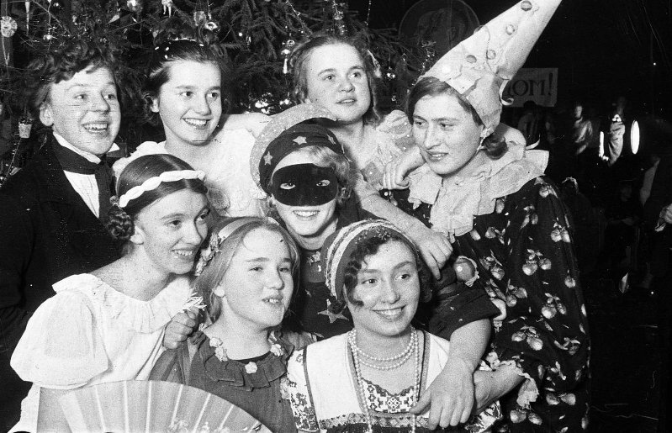
С возрождением Нового года появились советские атрибуты этого праздника: елку украшали фигурками космонавтов, фруктов, снежинками, флажками с изображением пионеров и октябрят, медвежатами из ваты. В жизнь горожан вернулся Дед Мороз, компанию которому теперь на детских «елках» составляла Снегурочка. Неотъемлемыми угощениями праздника стали оливье и мандарины.

Slide 12
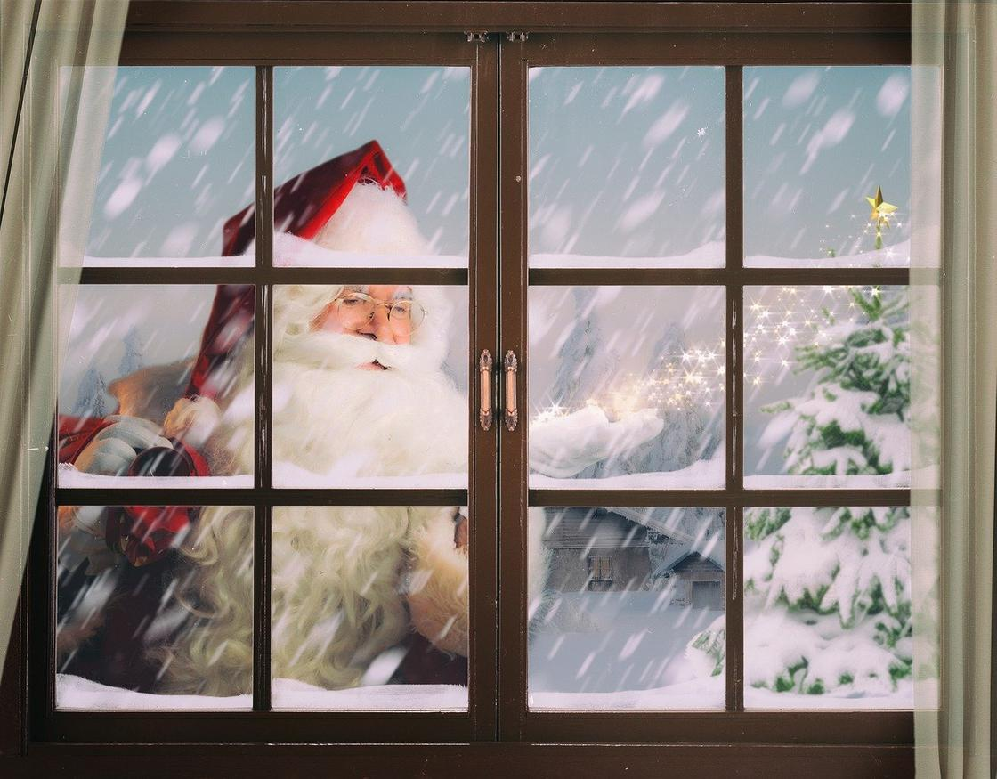
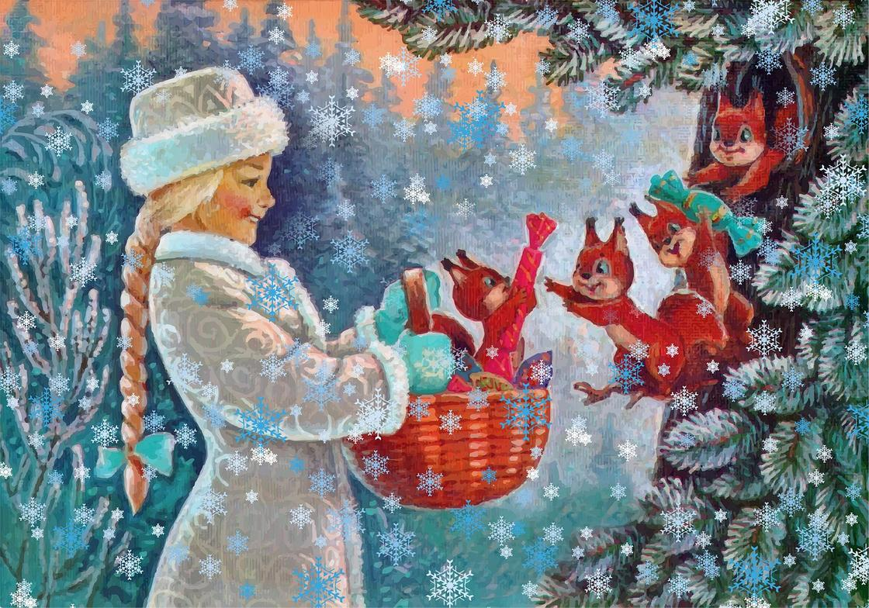
Интересные факты о Дедушке Морозе и Снегурочке

Slide 13
Проведение анкетирования среди своих сверстников
Какой праздник ваш любимый (из 17 человек – 15 ответили: «Новый год»)
Как вы празднуете? (в основном ответили: «Традиционно», то есть приглашают гостей, садятся за стол, провожают старый год, вспоминая хорошее и не очень, смотрят ТВ передачи, слушают речь президента В.В.Путина, выходят на улицу, поздравляют соседей, запускают салюты)
До какого возраста вы верили в деда мороза и волшебство – 10-до 5 класса, 2 человека – до 3 класса, 5 человек – до 2 класса).
Какие традиционные фильмы смотрит семья в новогодние праздники? («Иван Васильевич меняет профессию», «С лёгким паром»)

Slide 14
Проведение новогодних праздников в моей семье

Slide 15
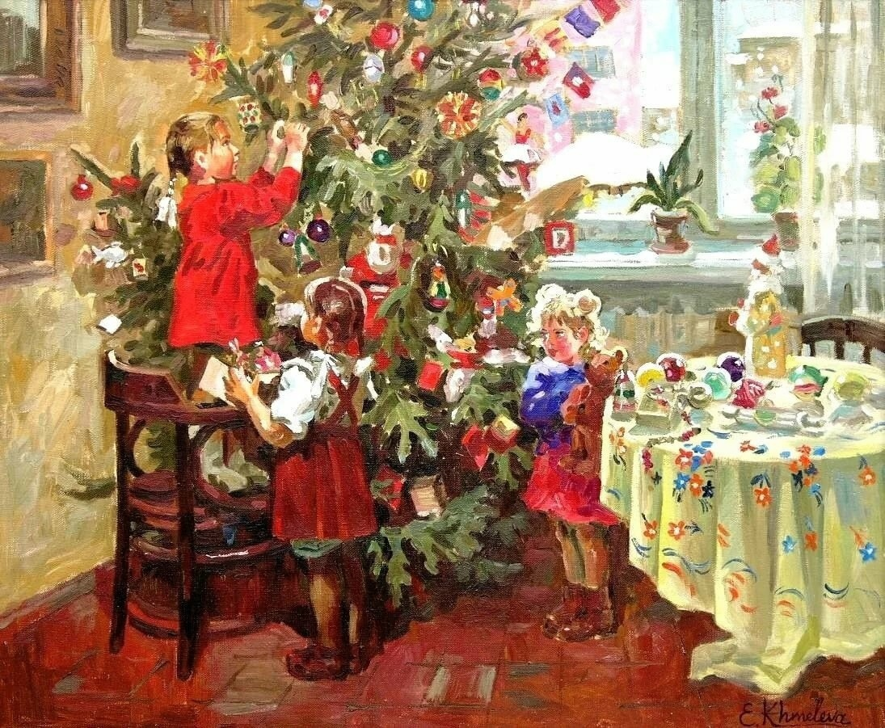
Заключение
Таким образом, я узнала, откуда появились традиции празднования Нового года, и что послужило их появлению.

Slide 16

Спасибо за внимание

